Slide 1

Владимир Семенович Высоцкий
Мамонова Анастасия
Железцов Кирилл
Головач Татьяна
Камышенцева Анна

Slide 2
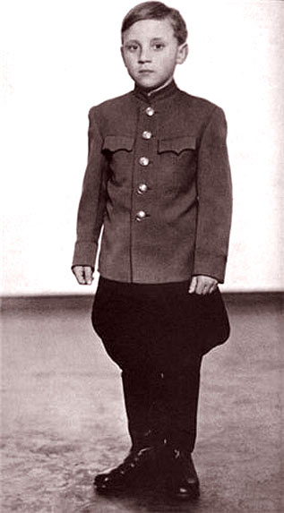
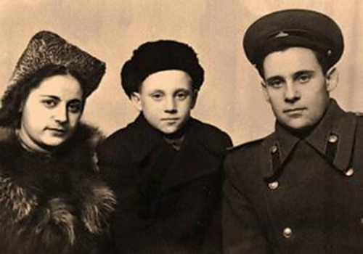
Владимир Семенович Высоцкий – советский автор-исполнитель, прозаик и поэт, актер театра и кино. Детство Владимира прошло в обычной московской коммунальной квартире. В 1947 году родители развелись. Мальчик остался жить с отцом, который вскоре женился во второй раз. В 1947 году семья отправилась в Восточную Германию. Два года спустя они возвратились в Москву и Владимир поступил в среднюю школу № 186. В 1953 году, еще в школьные годы, Высоцкий начал посещать драмкружок под руководством артиста В. Богомоловым. В том же 1953 году он написал и первое стихотворение, приуроченное к смерти Сталина.

Slide 3
Моя клятва
(Первое стихотворение, написано восьмиклассником Володей Высоцким
8 марта 1953 г. на смерть И.В. Сталина)
Опоясана трауром лент,
Погрузилась в молчанье Москва,
Глубока её скорбь о вожде,
Сердце болью сжимает тоска.
Я иду средь потока людей,
Горе сердце сковало моё,
Я иду, чтоб взглянуть поскорей
На вождя дорогого чело...
Жжёт глаза мои страшный огонь,
И не верю я чёрной беде,
Давит грудь несмолкаемый стон,
Плачет сердце о мудром вожде.
Разливается траурный марш,
Стонут скрипки и стонут сердца,
Я у гроба клянусь не забыть
Дорогого вождя и отца.
Я клянусь: буду в ногу идти
С дружной, крепкой и братской семьёй,
Буду светлое знамя нести,
Что вручил ты нам, Сталин родной.
В эти скорбно-тяжёлые дни
Поклянусь у могилы твоей
Не щадить молодых своих сил
Для великой Отчизны моей.
Имя Сталин в веках будет жить,
Будет реять оно над землёй,
Имя Сталин нам будет светить
Вечным солнцем и вечной звездой.

Slide 4
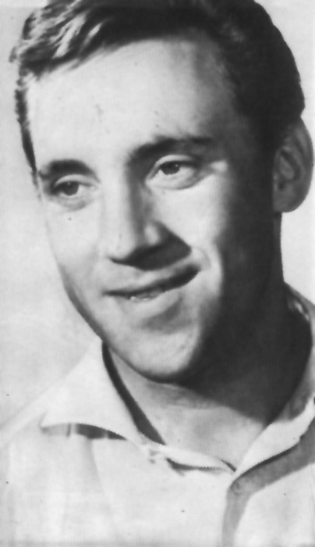
В 1955 году, окончив школу, Владимир поступил в Московский инженерно-строительный институт им. Куйбышева. Здесь он проучился всего один семестр. В следующем году началась учеба в Школе-студии МХАТ. В 1959 году Высоцкий впервые сыграл в спектакле, им стал «Преступление и наказание». В том же году Владимир дебютировал в кино, снявшись в фильме «Сверстницы». В 1960 году Высоцкий начал с перерывами работать в Московском драматическом театре имени А. С. Пушкина. Примерно в то же время он начинает писать свои первые песни. Многие исследователи творчества считают, что первой песней Высоцкого была «Татуировка», написанная в 1961 году. В 1964 году Владимир начал работать над песнями к кинофильмам. В том же году он покинул Московский драматический театр имени А. С. Пушкина и перешел в Московский театр драмы и комедии на Таганке.

Slide 5
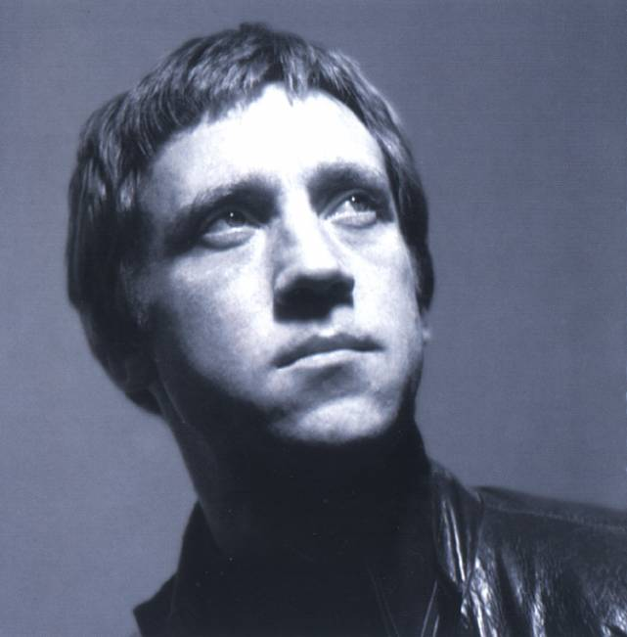

Владимир Высоцкий - «Татуировка»

Slide 6
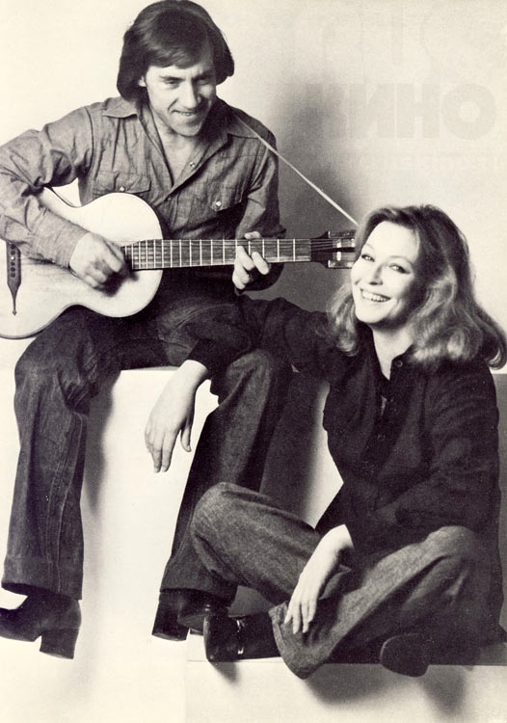
В 1967 году состоялось знакомство Высоцкого с актрисой Мариной Влади. В следующем году вышла первая пластинка с песнями Владимира. А в 1969 году Марина спасла певцу жизнь. У Высоцкого лопнул сосуд, и если бы не Влади, он бы скончался у себя дома. А в декабре 1970 года они поженились. В ноябре 1971 года на сцене театра на Таганке состоялась премьера «Гамлета», в котором главная роль досталась Высоцкому. В 1978 году Владимир официально получил высшую категорию вокалиста-солиста эстрады, которая была присвоена Министерством культуры СССР. В 1979 году Высоцкий провел гастроли в США. Кроме того, он вместе с другими актерами выступал в Венгрии, Болгарии, Югославии, Германии, Франции, Польше. В том же году состоялись съемки в пятисерийном телефильме «Место встречи изменить нельзя». К этому времени многолетняя алкогольная, а затем и наркотическая зависимость серьезно ослабили здоровье Высоцкого. Врачи предупреждали, что его ждет смерть или от абстиненции, или от «передоза».

Slide 7
То ли в избу - и запеть...
(Марине Влади) 1967-1969
То ли в избу и запеть,
Просто так, с морозу!
То ли взять и помереть
От туберкулезу...
То ли выстонать без слов,
А может под гитару,
То ли в сани - рысаков
И уехать к Яру!
Вот напасть - то не в сласть,
То ли в масть карту класть,
То ли счастие украсть,
То ли просто упасть
В страсть...
В никуда навсегда -
Вечное стремление.
То ли с неба вода,
То ль разлив весенний...
Может, песня без конца,
А может - без идеи.
А я строю печку в изразцах
Или просто сею...
Сколько лет счастья нет,
Впереди все красный свет,
Недопетый куплет,
Недодаренный букет.
Бред...
Назло всем, насовсем,
Со звездою в лапах,
Без реклам, без эмблем,
В пимах косолапых, -
Не догнал бы кто-нибудь,
Не учуял запах...
Отдохнуть бы, продыхнуть
Со звездою в лапах.
Без нее, вне ее -
Ничего не мое -
Невеселое жилье.
И белье - и то ее.
Е-мое...

Slide 8
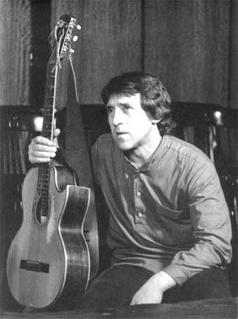
В 1979 году певец пережил клиническую смерть. 16 июля 1980 года в Калининграде состоялся последний его концерт. 25 июля 1980 года Владимир Семенович Высоцкий умер во все у себя дома в Москве. Поскольку вскрытие не проводилось, о причинах смерти спорят до сих пор. Основные версии - острый инфаркт миокарда и асфиксия. Основные достижения Высоцкого При жизни певца вышло семь грампластинок с его песнями, один диск-гигант, а на 15-ти пластинках были включены песни Высоцкого. Кроме того, ряд пластинок, кассет и дисков был выпущен уже после смерти Высоцкого. Альбомы Владимира Семеновича выпускались в США, Франции, Финляндии, Германии, Болгарии, Японии, Корее, Израиле. Высоцкий сыграл в театре и кино десятки ролей. Социологические опросы показывают, что и сейчас он остается одной из наиболее уважаемых личностей XX века. В историю Владимир Семенович вошел благодаря своим песням, исполняемым под аккомпанемент классической семиструнной гитары.

Slide 9
Песни для фильмов
«Последний жулик»
Вот что: жизнь прекрасна, товарищи…(Финал)
О вкусах не спорят — есть тысяча мнений…
Здесь сидел ты, Валет (не вошла)
Здравствуйте, наши добрые зрители…
«Вертикаль»
Песня о друге
Свои обиды каждый человек…
Вершина («Здесь вам не равнина, здесь климат иной…»)
Баллада об альпийских стрелках («Мерцал закат, как блеск клинка…»)
Прощание с горами
Также для фильма была написана песня «Скалолазка», но она в фильм не вошла.
«Сыновья уходят в бой»
Песня о земле
В темноте
Он не вернулся из боя
Сыновья уходят в бой
Так же для фильмов:
«Одиножды один»,«Иван да Марья»,«Бегство мистера Мак-Кинли» , дискоспектакль «Алиса в Стране чудес», «Единственная дорога», «Баллада о доблестном рыцаре Айвенго», «Сказ про то, как царь Пётр арапа женил», «Вооружён и очень опасен», «Ветер „Надежды“»

Slide 10
Если друг…
Если друг оказался вдруг
И не друг, и не враг, а - так,
Если сразу не разберешь,
Плох он или хорош,-
Парня в горы тяни - рискни!
Не бросай одного его,
Пусть он в связке в одной с тобой -
Там поймешь, кто такой.
Если парень в горах - не ах,
Если сразу раскис и - вниз,
Шаг ступил на ледник и - сник,
Оступился - и в крик,-
Значит, рядом с тобой - чужой,
Ты его не брани - гони:
Вверх таких не берут, и тут
Про таких не поют.
Если ж он не скулил, не ныл,
Пусть он хмур был и зол, но - шел,
А когда ты упал со скал,
Он стонал, но - держал,
Если шел он с тобой, как в бой,
На вершине стоял хмельной,-
Значит, как на себя самого,
Положись на него.

